Slide 1



E5-D 题目讲解
软件学院 阮阳栋
软件学院 阮阳栋
Notes:
亮亮图文旗舰店
https://liangliangtuwen.tmall.com

Slide 2
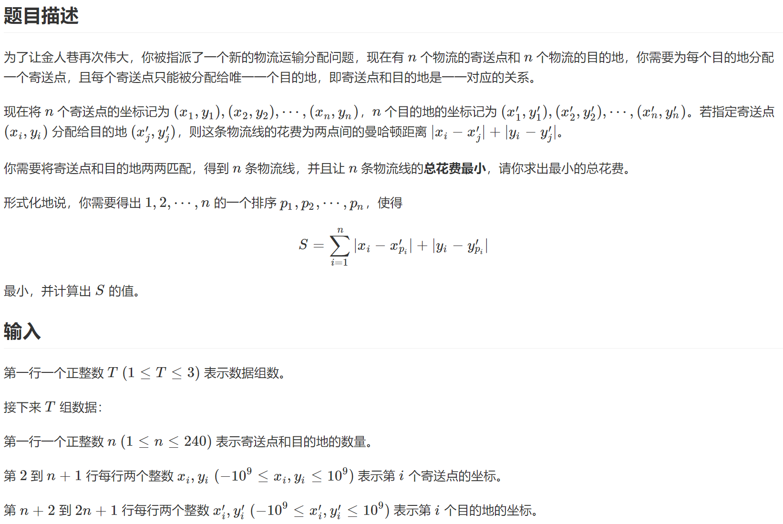
01
问题描述
北京航空航天大学

Slide 3
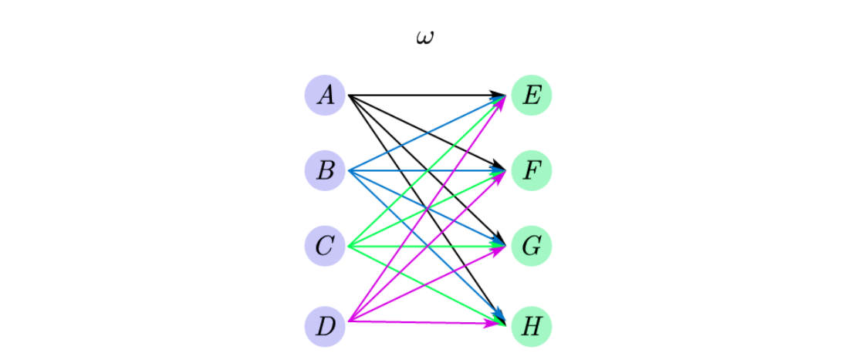
02
问题分析
带权二分匹配
北京航空航天大学

Slide 4
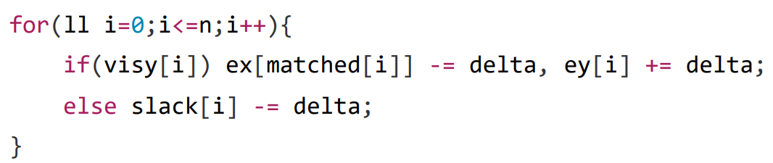



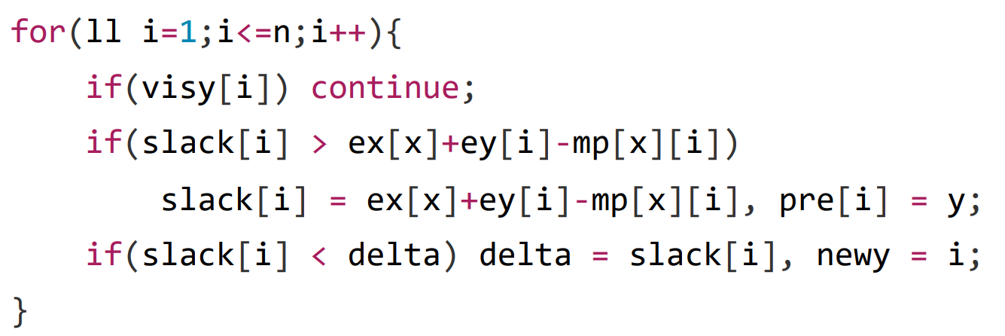
03
问题求解
解决带权二分匹配：KM算法
基本思想：
每个顶点设置顶标，且满足：
KM算法就是调整顶标尽力让各点满足：
顶标的调整量要尽量少，需要用一个数组维护最小值：
北京航空航天大学

Slide 5
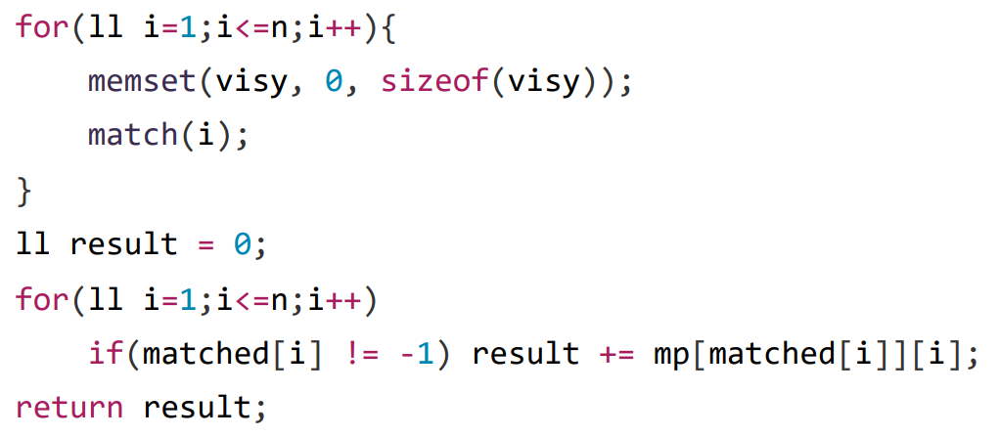
03
问题求解
实际运行和匈牙利算法较为相似：
北京航空航天大学

Slide 6
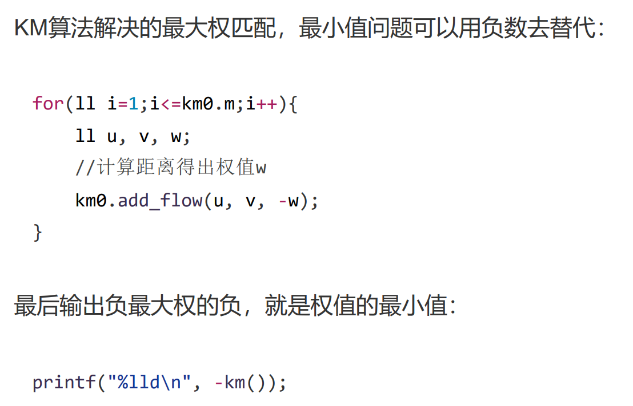
03
问题求解
北京航空航天大学

Slide 7
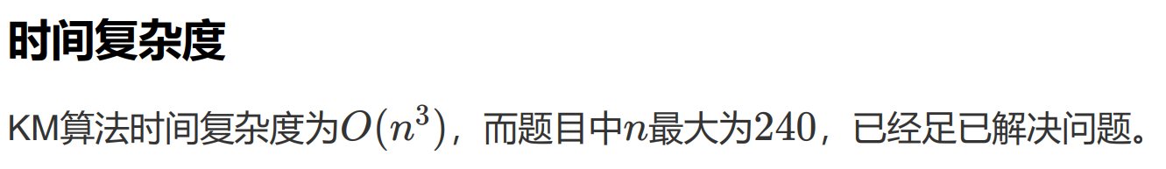
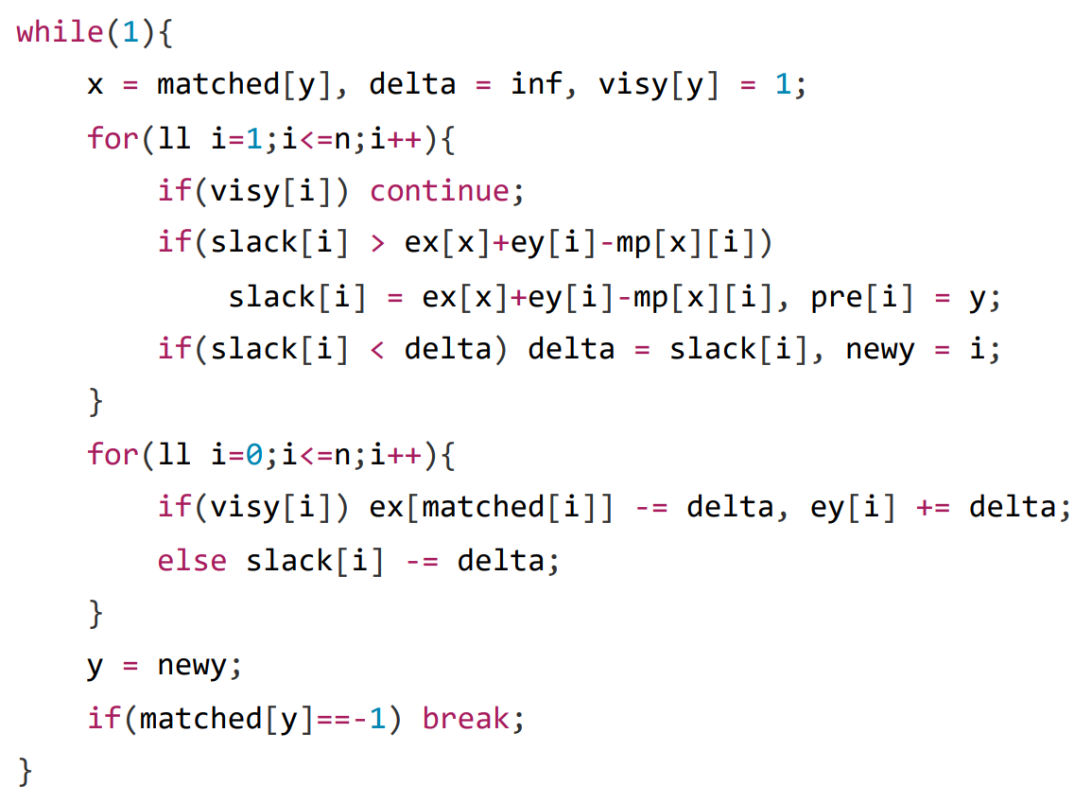
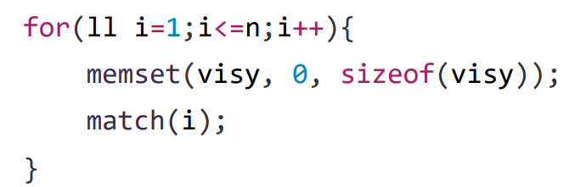
04
代码分析
BFS：
匹配：
北京航空航天大学

